Slide 1
顏色的七彩和弦

Slide 2
問題討論
在生活周遭哪裡可以看到漸層的顏色呢？
漸變色通常運用在哪裡呢？

Slide 3
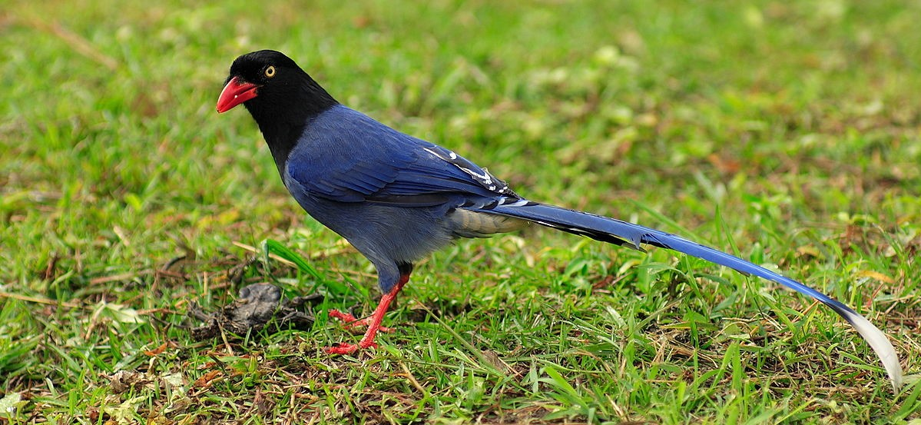

Slide 4
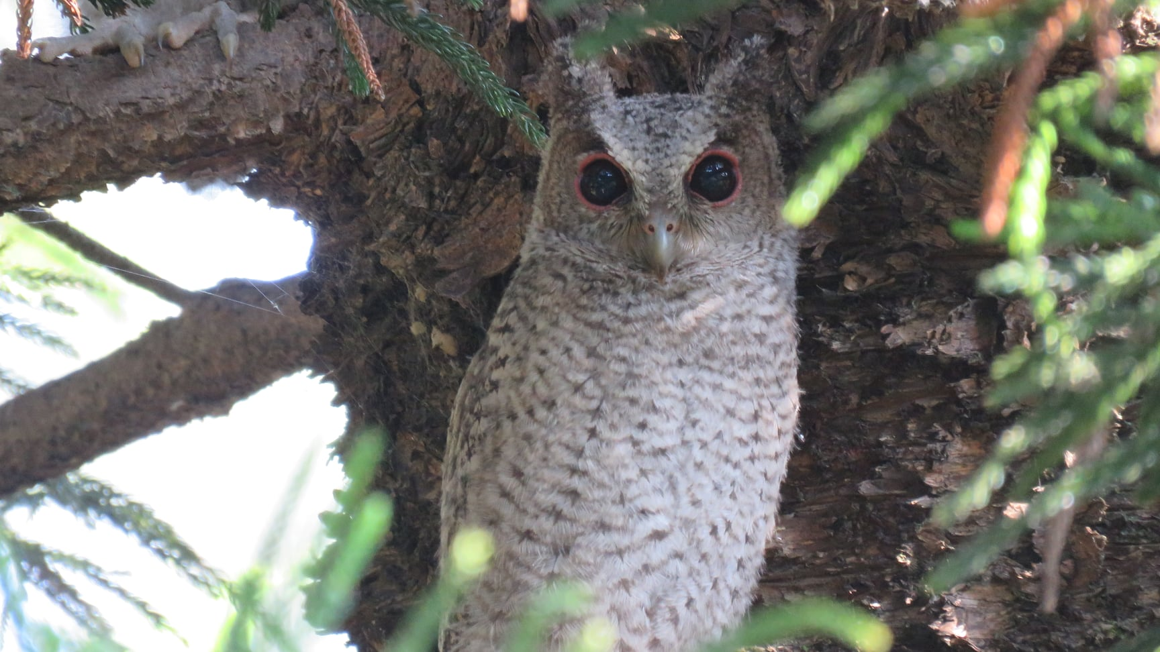

Slide 5
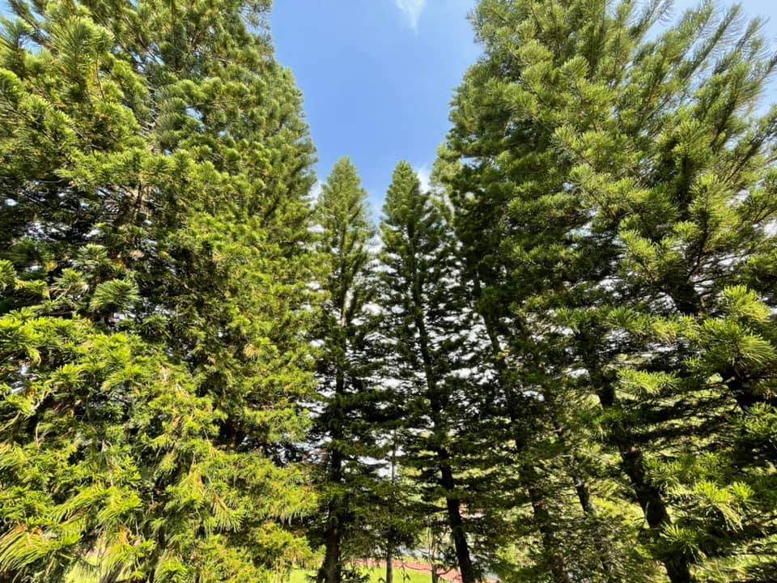

Slide 6
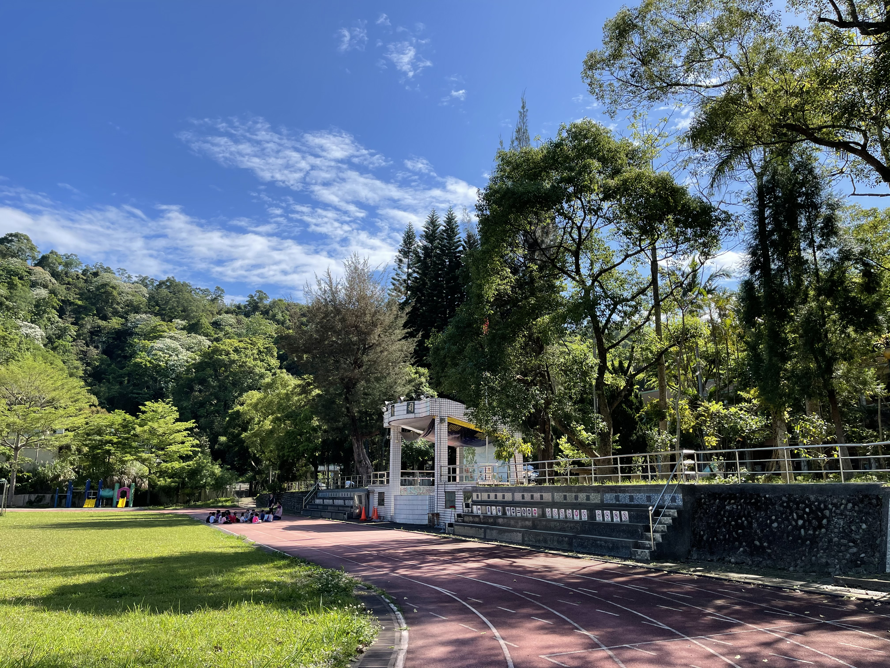

Slide 7
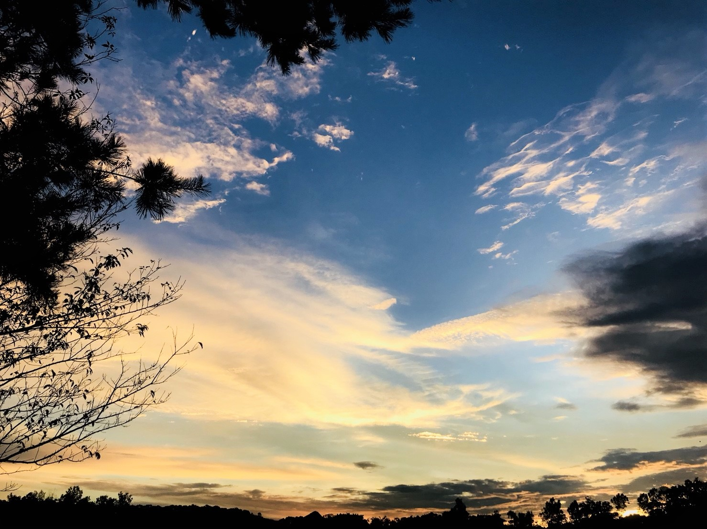

Slide 8
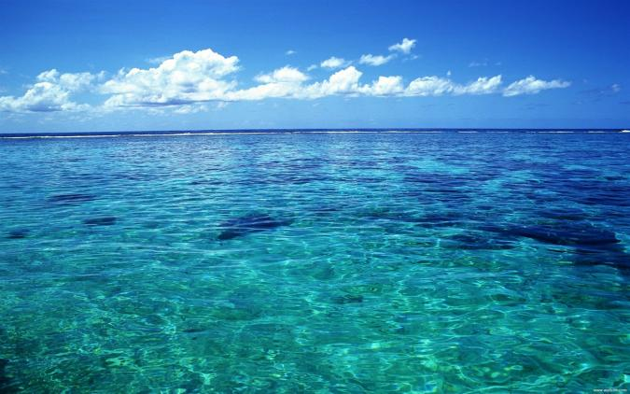

Slide 9
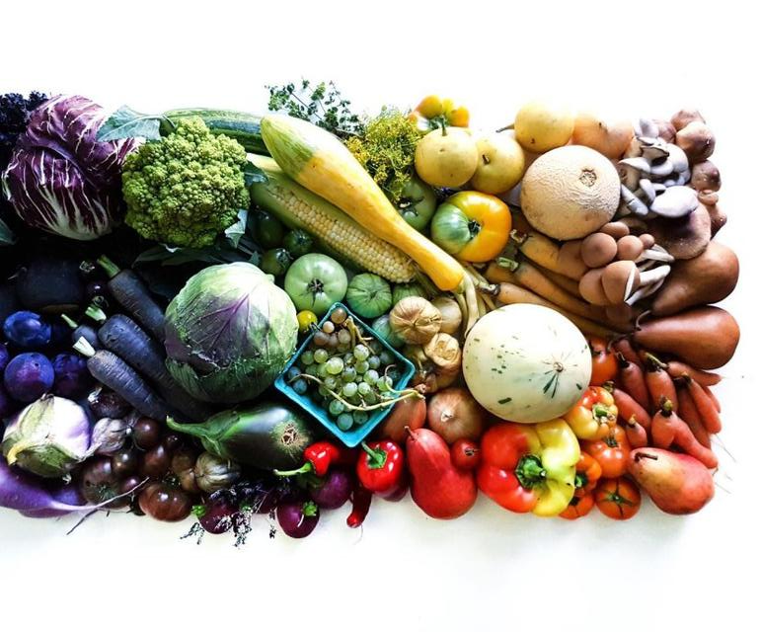

Slide 10


